Slide 1

О профилактике производственного травматизма
Министерство труда, занятости и социальной защиты Республики Коми
Смирнов Владимир Владимирович
Исполняющий обязанности начальника Управления труда

Slide 2
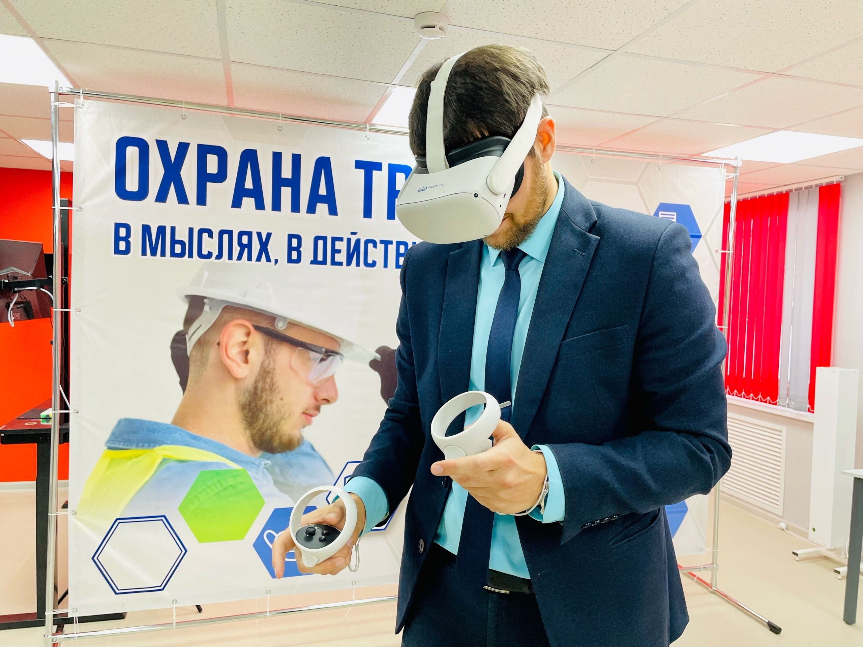
Информирование
Координация обучения
анализ основных причин несчастных случаев на производстве, произошедших в 2021-2022 годах, и рекомендации по их недопущению
в 5
муниципальных образованиях
информационно-аналитические бюллетени:
«Охрана труда водителей»;
«Правила по охране труда при работе в ограниченных и замкнутых пространствах»;
«Охрана труда «с нуля»;
«Охрана труда молодежи»;
тематический сборник лучших практик по организации работ в области охраны труда.
32
аккредитованных организации
11,7 тыс. человек
обучено по охране труда
рассылка по профилактике производственного травматизма при проведении сезонных работ и работ повышенной опасности
Ключевые события
Ключевые события
мероприятия:
прямые линии;
выездные семинары (МР «Сыктывдинский», «Усть-Вымский»)
онлайн-конференции;
совещания;
республиканский форум охраны труда.

Slide 3
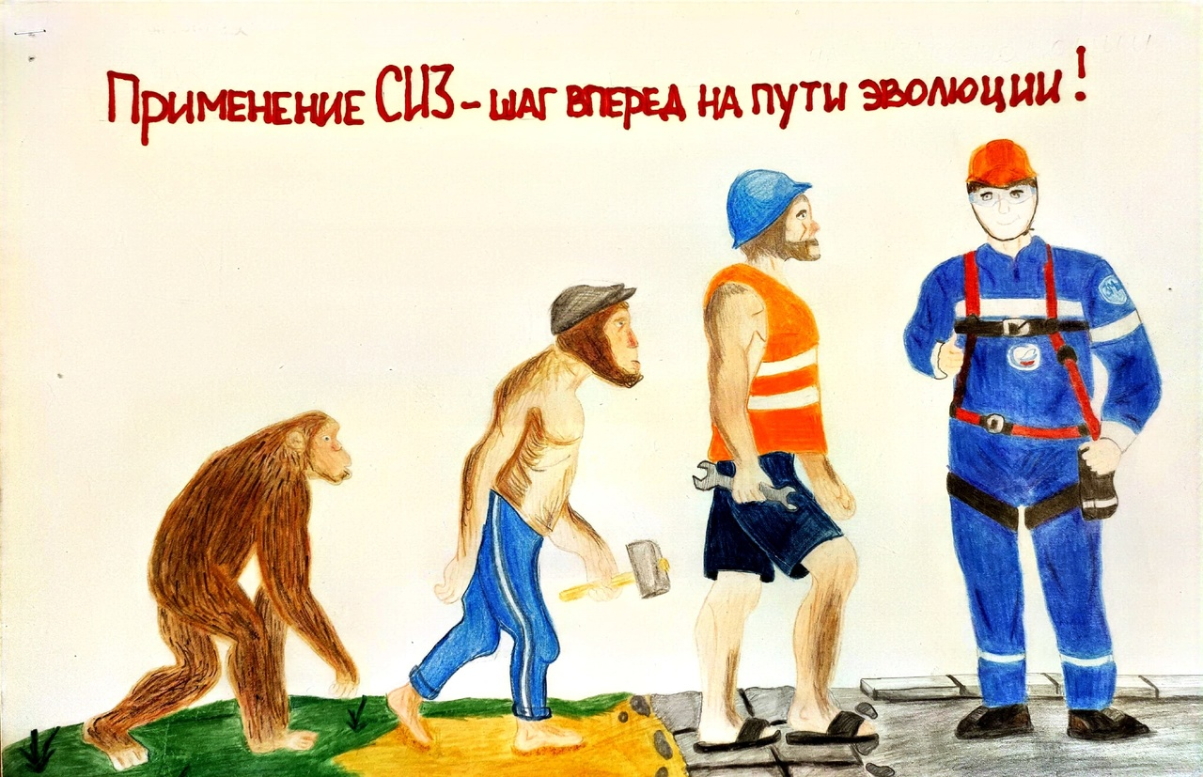
Адресная методическая помощь
Конкурсы по охране труда
«Охрана труда глазами детей» - 387 участников, 2 выставки;
«Лучший специалист по охране труда в Республике Коми» - 110 участников;
смотр-конкурс на лучшее состояние условий и охраны труда в организациях Республики Коми – 41 организация.
в 186
организациях проведена оценка условий и охраны труда
1200
рекомендаций направлены работодателям, более 80% реализованы
более 70
Несчастных случаев расследовали
Рабочая группа по охране труда
2 заседания
13 актуальных вопросов (разбор причин несчастных случаев, цифровизация, медицинские осмотры, оценка профрисков, корпоративные программы укрепления здоровья, передовой опыт организаций РК)
более 200 участников (в режиме ВКС)

Slide 4
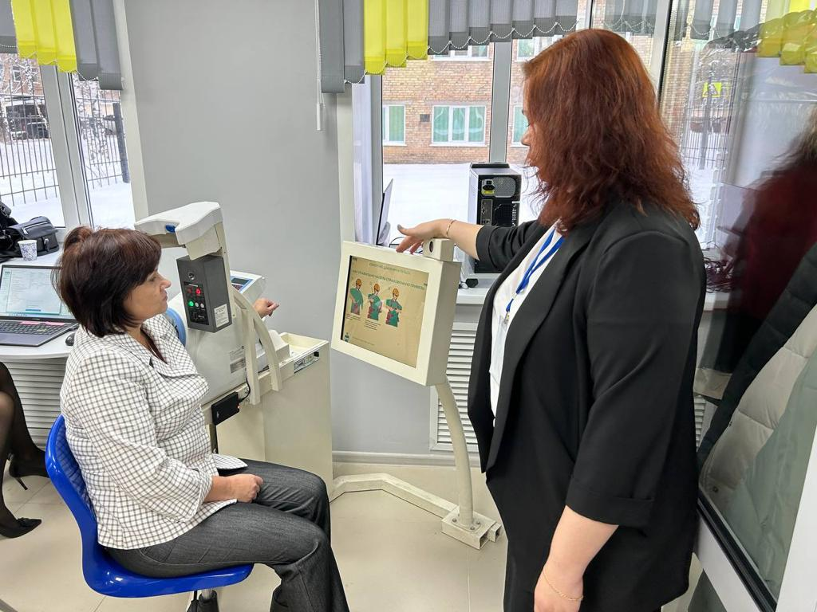
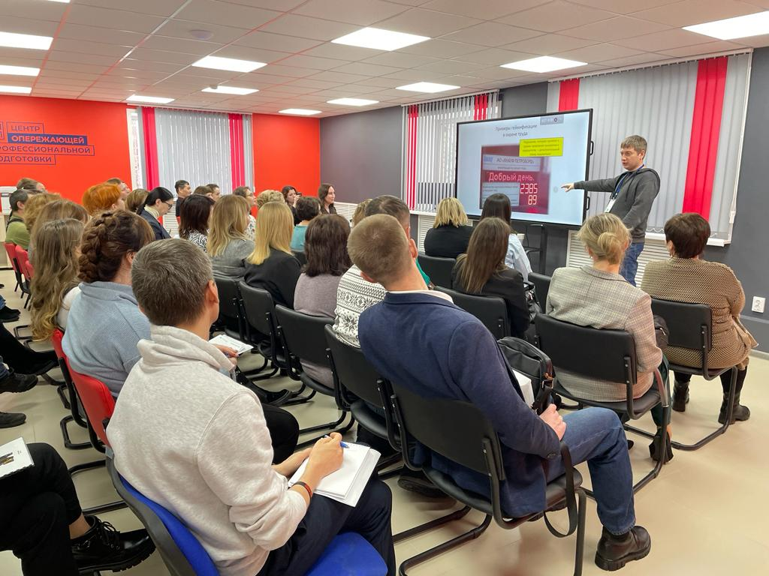
Ключевое событие 2023 года
30.11.2023
Республиканский форум охраны труда
более 200
Участников (Республика Коми, Киров, Пермь, Москва, СПб
20
тематических, интерактивных, консультационных площадок
Тематика:
обеспечения работников средствами индивидуальной защиты;
меры поддержки работодателей в сфере занятости;
инновации и цифровые решения в охране труда;
трансформация деятельности специалиста по охране труда;
успешные кейсы по работе с молодежью в области охраны труда;
профилактические мероприятия – основа предотвращения нарушений в области охраны труда;
практики моделирования культуры корпоративного здоровья;
обучение оказанию первой помощи;
специальная оценка условий труда и трудовые отношения;
лидерство в области безопасности и как его развивать;
комплексная безопасность на производстве;
развитие системы управления охраны труда в бюджетных учреждениях;
квиз «PRO100 о безопасности».

Slide 5
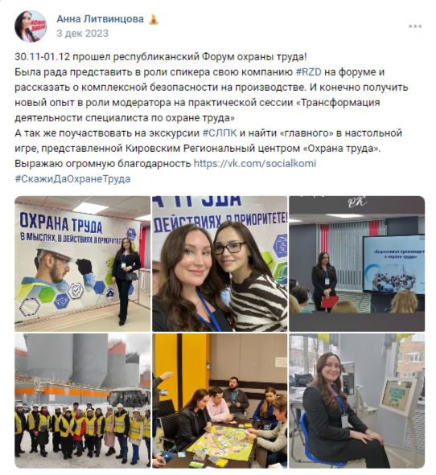
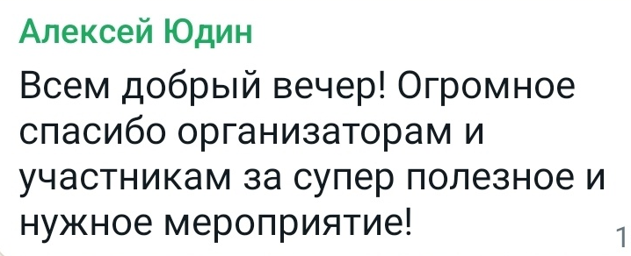
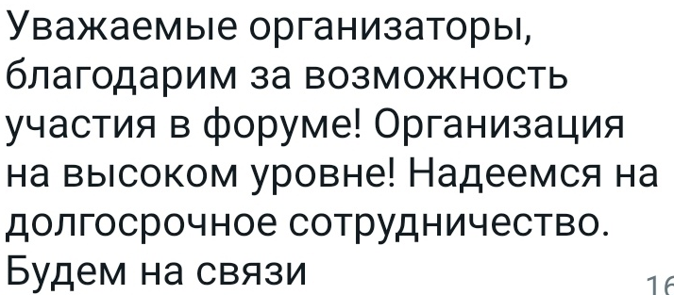
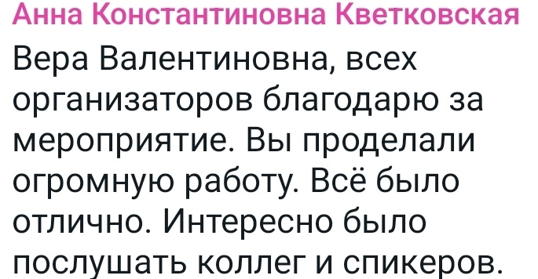

Slide 6
Государственная экспертиза условий труда
Реестр деклараций соответствия условий труда государственным нормативным требованиям
охраны труда
8
Экспертиз качества СОУТ
183
Экспертизы фактических условий труда работников
10 тыс.
действующих деклараций
190 тыс.
Работников на рабочих местах, в отношении которых подана декларация
18
Экспертиз правильности предоставления работникам гарантий и компенсаций за работу с вредными и (или) опасными условиями труда
Специальная оценка условий труда
разработка и реализации мероприятий, направленных на улучшение условий труда
информирование работников об условиях труда на рабочих местах, о существующем риске
осуществления контроля за состоянием условий труда
установление работникам гарантий и компенсаций
обеспечения работников средствами индивидуальной защиты
проведение медицинских осмотров

Slide 7


Надеемся на дальнейшее сотрудничество!

